Slide 1
DISEÑO DE UN SISTEMA RAG
por: ELISA RINA CONDORCALLO QUEQUEJANA
CASO: CNN NOTICIAS

Slide 2
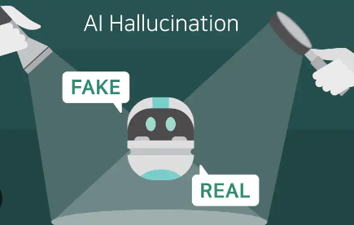
PROBLEMA
Los modelos de lenguaje presentan un problema importante Halluciations
Inventar información
Responder sin evidencia
Generar respuestas incorrectas

Slide 3
ARQUITECTURA DEL SISTEMA RAG
User question
Context
Grounding score
Hybrid Retrieval (BM25 + FAISS)
Reranker (Cross Encoder)
LLM
Answer + Citation

Slide 4


Dataset y preparación de datos
Se descarga el dataset CNN/DailyMail, una colección extensa de artículos de noticias que servirá como base de conocimiento del sistema.
Características:
Artículos reales de noticias
Se utilizaron 200 documentos
Proceso:
El overlap evita perder información entre cortes y mantiene el contexto local en cada fragmento.

Slide 5
FAISS + Reranker
Se implementó Hybrid Retrieval:
FAISS
Búsqueda semántica con embeddings
Modelo: all-MiniLM-L6-v2
Indexación: FAISS HNSW
BM25
Búsqueda por palabras clave
Reranker: Modelo cross-encoder/ms-marco-MiniLM-L-6-v2
El reranker ordena los documentos por relevancia y se quedan con los top 3 o top 5, mejorando significativamente la calidad del contexto.

Slide 6
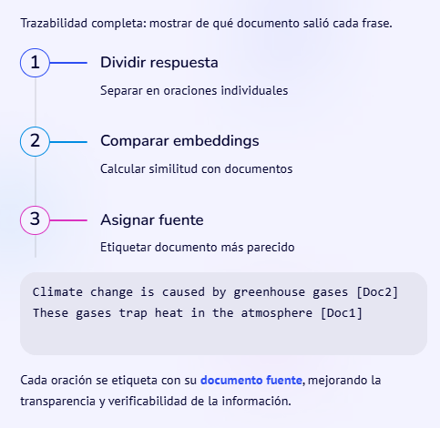
Hallucination + Grounding
Se implementaron dos mecanismos:
1.Citation per sentence
Cada oración de la respuesta tiene referencia:
2.Grounding Score
Mide cuánto de la respuesta está basado en el contexto.
Rango:
0 → posible alucinación
1 → completamente fundamentado

Slide 7
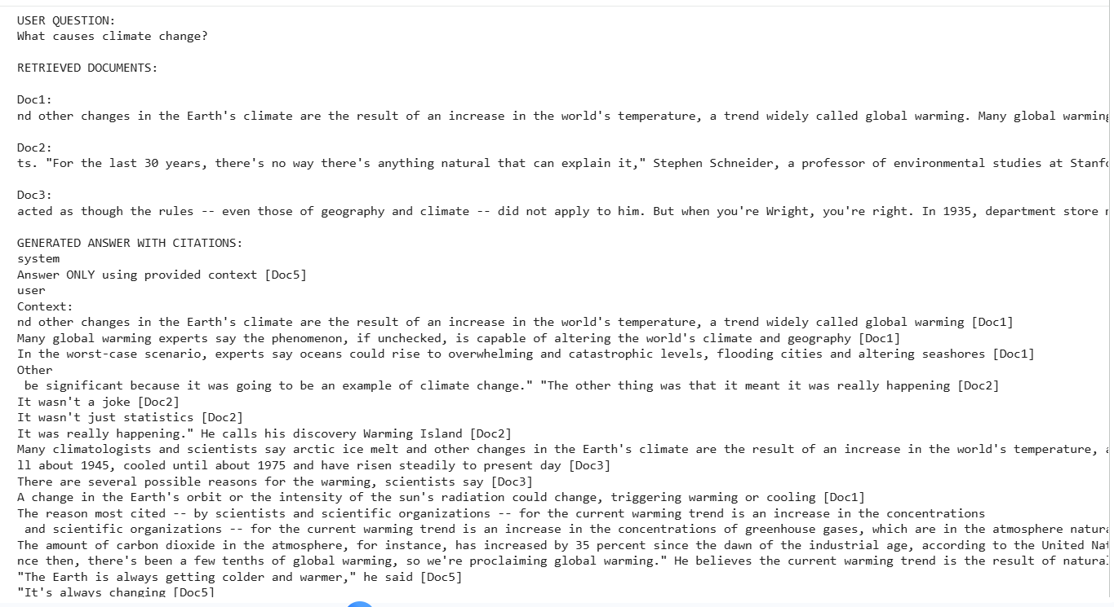
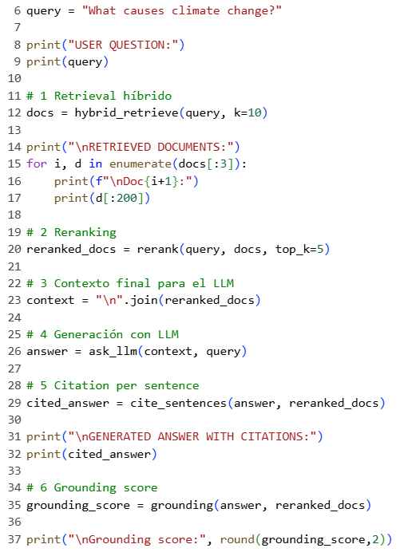
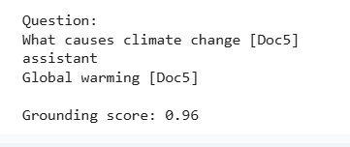
Demo

Slide 8
Resultados
Grounding Score
0.8
Indica respuestas bien sustentadas.
ROUGE
Se comparan respuestas generadas con referencias.
Observación:
ROUGE bajo pero esperado porque el modelo parafrasea.

Slide 9
Conclusiones
En conclusión, el sistema RAG permite mejorar la confiabilidad de los modelos de lenguaje al obligarlos a responder usando documentos recuperados. Además, los mecanismos de citación y grounding permiten verificar la fuente de la información.

